Slide 1
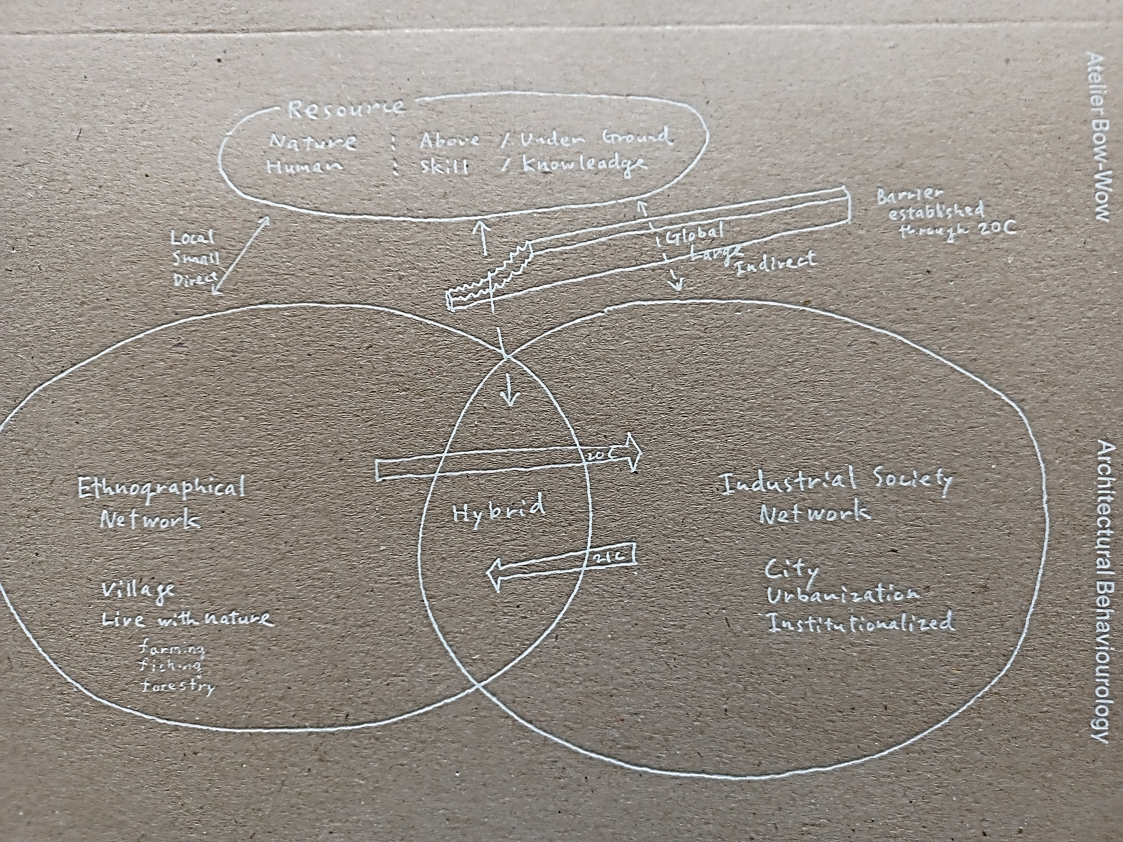
ΠΡΟΤΥΠΟ ΚΕΝΤΡΟ ΒΙΩΣΙΜΗΣ ΤΟΥΡΙΣΤΙΚΗΣ ΑΝΑΠΤΥΞΗΣ. ΚΕΝΤΡΟ ΕΝΑΛΛΑΚΤΙΚΟΥ ΤΟΥΡΙΣΜΟΥ - ΛΟΥΤΡΙΚΩΝ ΕΓΚΑΤΑΣΤΑΣΕΩΝ ΚΑΙ ΑΥΛΗΣ ΠΟΛΙΤΙΣΤΙΚΗΣ ΚΛΗΡΟΝΟΜΙΑΣ ΤΗΣ ΘΡΑΚΗΣ ΣΤΙΣ ΘΕΡΜΕΣ

Slide 2
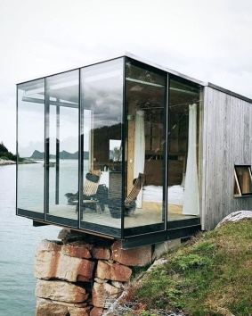
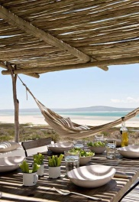
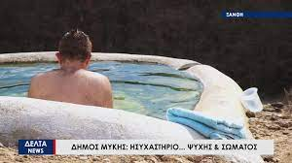
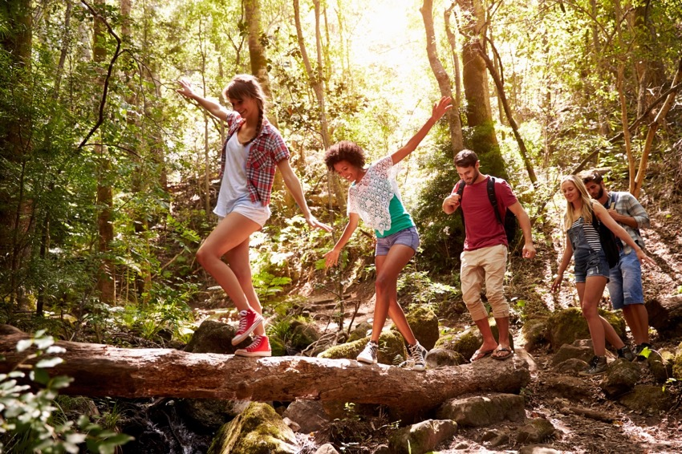
“Μια νέα τουριστική εμπειρία με στόχο την βιωματική σχέση με τη φύση την πολιτιστική κληρονομιά και την ευεξία, συνδυαζόμενη με μια οικολογική προσέγγιση της φιλοξενίας αναμένεται τα επόμενα χρόνια να ξεπεράσει όλες τις άλλες κατηγορίες πολυτελών δαπανών των εύπορων ομάδων πληθυσμού σε όλο τον κόσμο, καθώς όλο και περισσότεροι άνθρωποι αποζητούν πραγματικές μεταμορφωτικές εμπειρίες που επιτρέπουν την πνευματική και σωματική ισορροπία για τη διαχείριση του άγχους τους. Αυτά τα ταξίδια μετασχηματισμού φαίνεται να είναι ο κορυφαίος ταξιδιωτικός στόχος της επόμενης δεκαετίας, εφόσον αυτά συνδέονται άμεσα με την πνευματική χαλάρωση και την ψηφιακή αποτοξίνωση.” όπως υποστηρίζει ο Κωνσταντίνος Κουσκούκης, Ιατρός και Πρόεδρος του Ελληνικού Συνδέσμου Τουρισμού Υγείας
Η αυξανόμενη τάση για ταξίδια ευεξίας και μετασχηματισμού φαίνεται να είναι ο κορυφαίος ταξιδιωτικός στόχος της επόμενης δεκαετίας, εφόσον αυτά συνδέονται άμεσα με την πνευματική χαλάρωση και την ψηφιακή αποτοξίνωση.
Η ανάγκη της βιωματικής επαφής με το φυσικό περιβάλλον, τη θάλασσα, τον αέρα, τον ήλιο, την χλωρίδα και την πανίδα ενός τόπου μέσω φυσιολατρικών δραστηριοτήτων και της φυγής από το αγχωτικό περιβάλλον σε οικολογικές καμπίνες/μονάδες φιλοξενίας έχοντας ταυτόχρονα τη δυνατότητα συμμετοχής σε πολιτιστικές εκπαιδευτικές εκδηλώσεις και δράσεις, αλλά και η δυνατότητα εξ αποστάσεως εργασίας σε ειδικά διαμορφωμένες υποδομές , αποτελεί και θα αποτελέσει εμφατικότερα στο μέλλον ζητούμενο πολλών εύπορων αλλά και δημιουργικών ομάδων από την Ευρώπη και τον κόσμο.

Slide 3
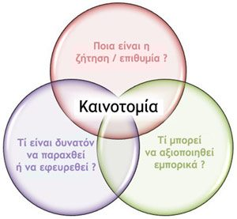
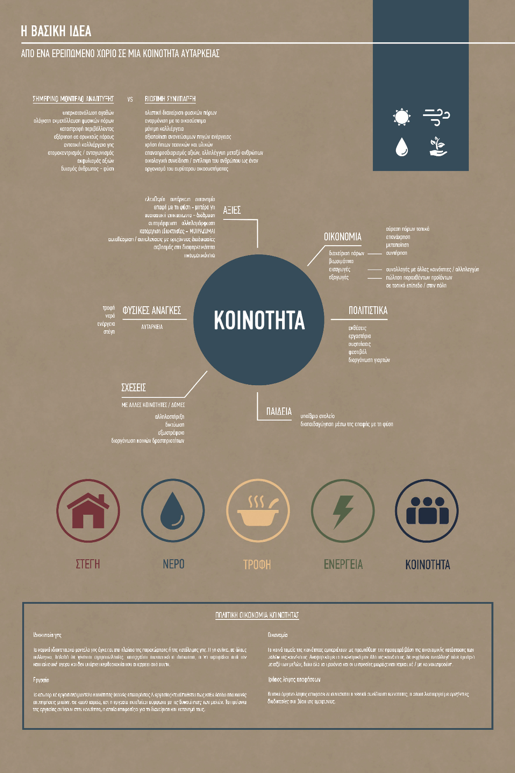
Αυτή η νέα αυτή τουριστική εμπειρία συνδέεται με κέντρα εναλλακτικού τουρισμού που επιτυγχάνουν να εντάξουν τις αρχές της αειφορίας και της βιωσιμότητας. Ας δούμε όμως αναλυτικότερα τι είναι ο εναλλακτικός τουρισμός.
Ένας ορισμός για τον εναλλακτικό τουρισμό σύμφωνα με τους Eadington & Smith
«περιλαμβάνει μορφές τουρισμού οι οποίες δεν αντιβαίνουν τις ευρύτερες κοινωνικές και
κοινοτικές αξίες, καθώς και τις αξίες που σχετίζονται με τη φύση, αλλά παρέχουν στους
υποδοχείς και στους τουρίστες την ευκαιρία για θετικές αναδράσεις, καθώς και για απόκτηση
κοινών εμπειριών» (Eadington & Smith, 1992: 3).
Ο εναλλακτικός τουρισμός βασίζεται στον διαφορετικό τρόπο των διακοπών, που προσδιορίζει τη ζήτηση συγκεκριμένων μορφών τουρισμού, οι οποίοι επιλέγονται από τον ταξιδιώτη-τουρίστα. Ο τρόπος αυτός συνδέεται με συγκεκριμένα θέματα, όπως η γεωργία , η περιήγηση, η φυσιολατρία κλπ.
Γενικά, οι εναλλακτικές μορφές τουρισμού σέβονται το περιβάλλον και τις ανάγκες της κοινότητας φιλοξενίας, ενώ οι άνθρωποι που τις επιλέγουν αποστρέφονται τον οργανωμένο μαζικό τουρισμό και αναζητούν εναλλακτικές προτάσεις διακοπών που τους εκφράζουν ιδεολογικά
και λειτουργικά. Οι συγκεκριμένοι ταξιδιώτες-τουρίστες αναζητούν την κουλτούρα, τις αξίες και τον τρόπο ζωής των μόνιμων κατοίκων του τόπου προορισμού και είναι
ευαίσθητοι σε θέματα περιβάλλοντος και πολιτισμού (Λαγός, Δ.2005).

Slide 4
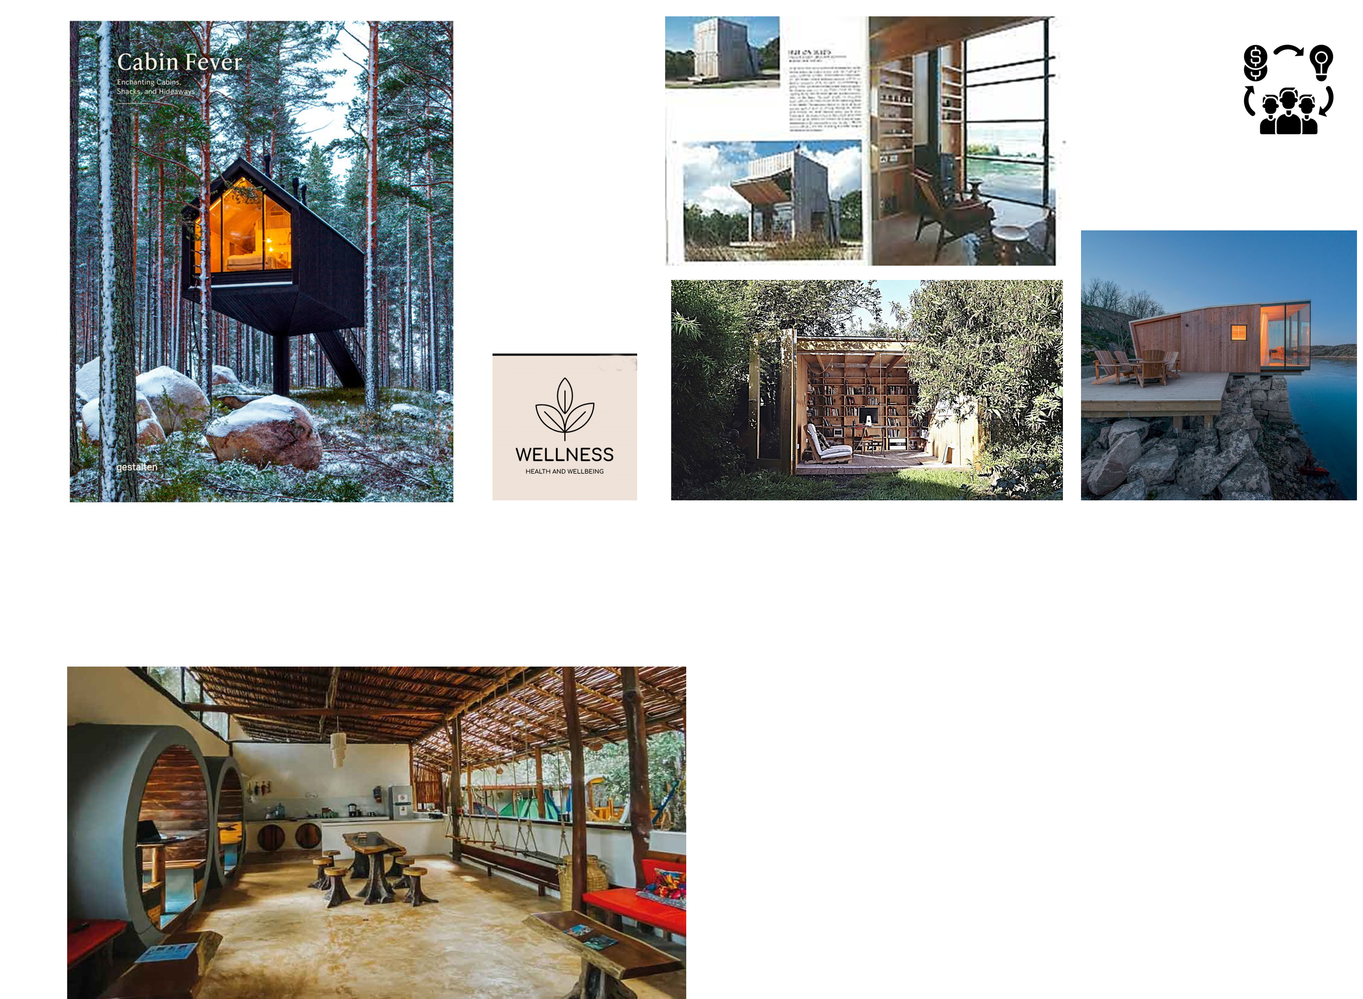
Αυτή η νέα αυτή τουριστική εμπειρία συνδέεται με κέντρα εναλλακτικού τουρισμού που επιτυγχάνουν να εντάξουν τις αρχές της αειφορίας και της βιωσιμότητας. Ας δούμε όμως αναλυτικότερα τι είναι ο εναλλακτικός τουρισμός.
Ένας ορισμός για τον εναλλακτικό τουρισμό σύμφωνα με τους Eadington & Smith
«περιλαμβάνει μορφές τουρισμού οι οποίες δεν αντιβαίνουν τις ευρύτερες κοινωνικές και
κοινοτικές αξίες, καθώς και τις αξίες που σχετίζονται με τη φύση, αλλά παρέχουν στους
υποδοχείς και στους τουρίστες την ευκαιρία για θετικές αναδράσεις, καθώς και για απόκτηση
κοινών εμπειριών» (Eadington & Smith, 1992: 3).
Ο εναλλακτικός τουρισμός βασίζεται στον διαφορετικό τρόπο των διακοπών, που προσδιορίζει τη ζήτηση συγκεκριμένων μορφών τουρισμού, οι οποίοι επιλέγονται από τον ταξιδιώτη-τουρίστα. Ο τρόπος αυτός συνδέεται με συγκεκριμένα θέματα, όπως η γεωργία , η περιήγηση, η φυσιολατρία κλπ.
Γενικά, οι εναλλακτικές μορφές τουρισμού σέβονται το περιβάλλον και τις ανάγκες της κοινότητας φιλοξενίας, ενώ οι άνθρωποι που τις επιλέγουν αποστρέφονται τον οργανωμένο μαζικό τουρισμό και αναζητούν εναλλακτικές προτάσεις διακοπών που τους εκφράζουν ιδεολογικά
και λειτουργικά. Οι συγκεκριμένοι ταξιδιώτες-τουρίστες αναζητούν την κουλτούρα, τις αξίες και τον τρόπο ζωής των μόνιμων κατοίκων του τόπου προορισμού και είναι
ευαίσθητοι σε θέματα περιβάλλοντος και πολιτισμού (Λαγός, Δ.2005).

Slide 5
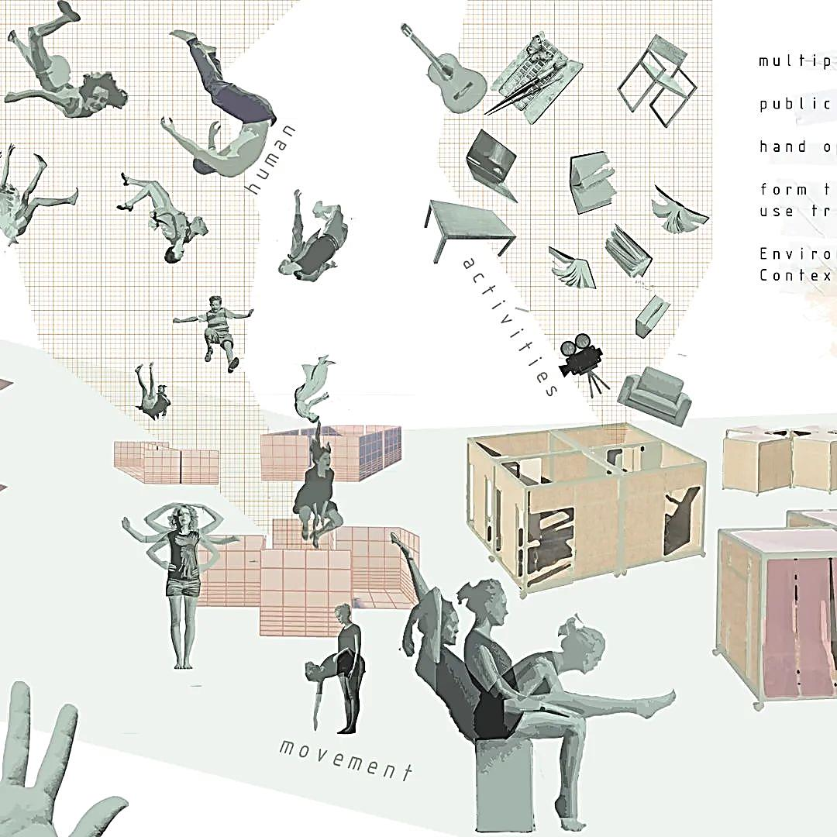
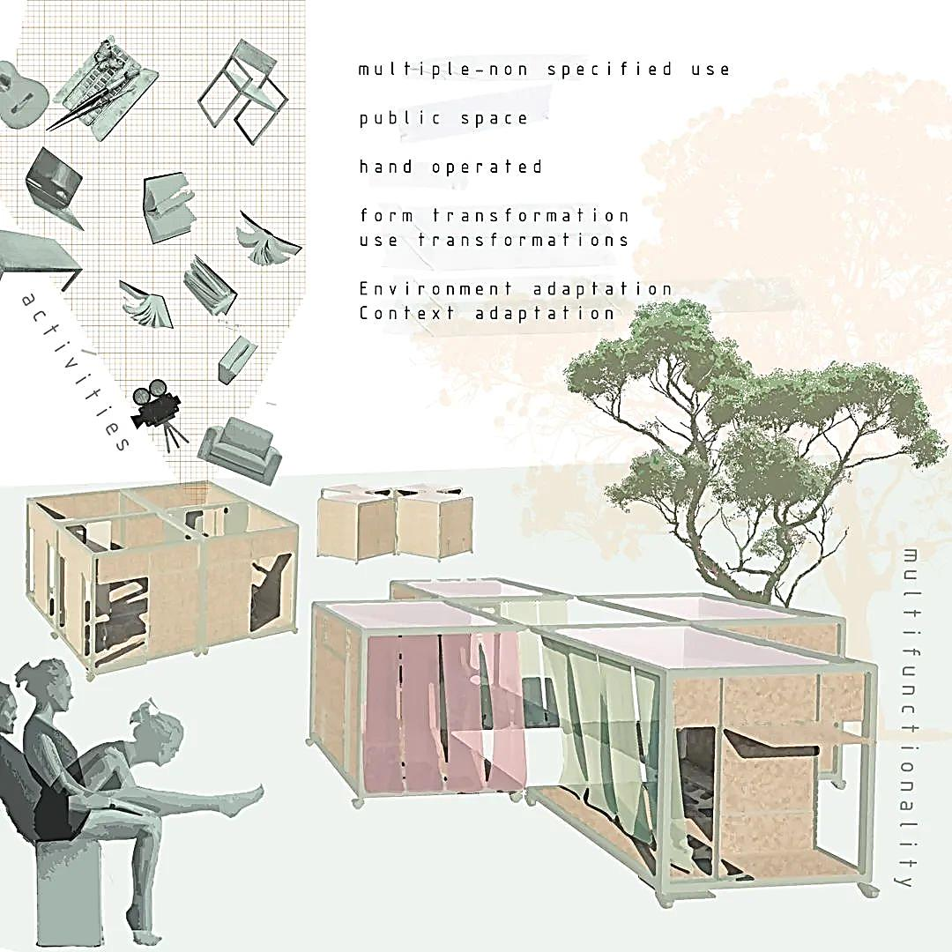
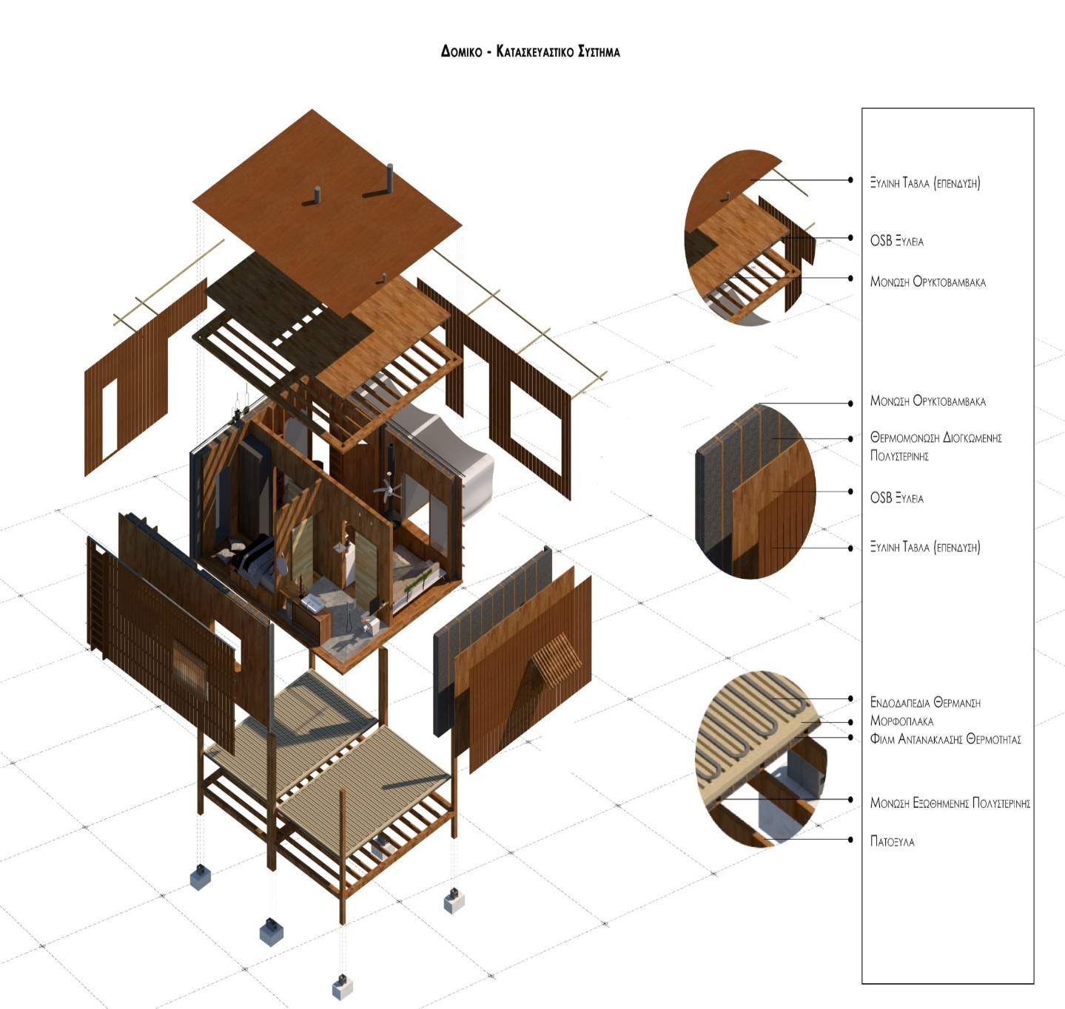
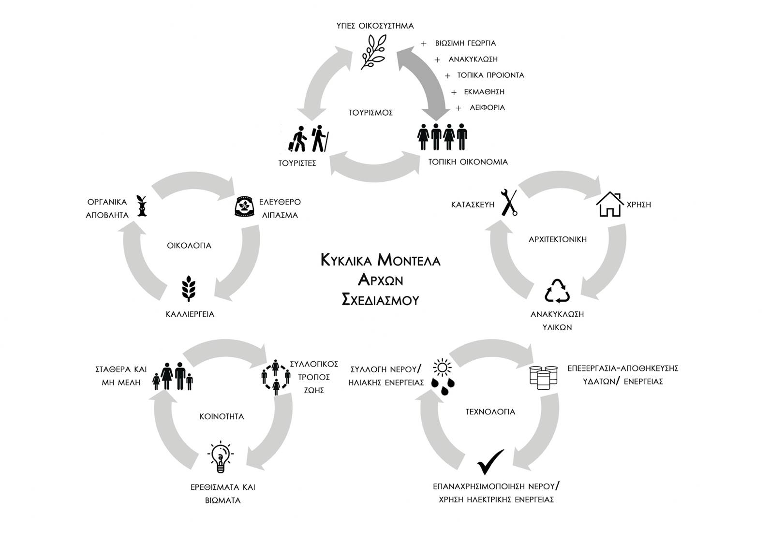
Διπλωματική εργασία _ Λ. Καλαϊτζόγλου | Τμήμα Αρχιτεκτόνων Μηχανιών Δ.Π.Θ
Διπλωματική εργασία _ Τ.. Αθανασοπούλου Μ. Λεχρή Κοτρώνη. | Τμήμα Αρχιτεκτόνων Μηχανιών Δ.Π.Θ

Slide 6
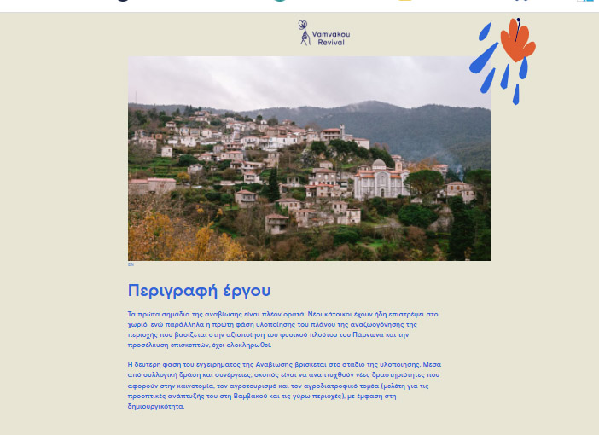
Δεν θα πρέπει επίσης να ξεχνάμε και πρωτοβουλίες όπως αυτή με στόχο την πλήρη αναζωογόνηση του χωριού Βαμβακού, η οποία - με εφόδια την ιστορία, το ανθρώπινο κεφάλαιο και τον φυσικό πλούτο της περιοχής - υλοποιείται με την ηθική και οικονομική υποστήριξη του Ιδρύματος Σταύρος Νιάρχος.
Συναφείς πρωτοβουλίες και πρακτικές θα μπορούσαν να συμβάλλουν καθοριστικά συνδυαστικά με την καινοτόμο επιχειρηματικότητα και τη δημιουργία ενεργειακών κοινοτήτων, στην προώθηση της κυκλικής οικονομίας και την αναζωογόνηση της τοπικής κοινωνίας. Επίσης ένα δίκτυο από εθελοντικές ομάδες σε συνεργασία με το Δήμο, την Περιφέρεια τα αρμόδια Υπουργεία αλλά και κέντρα περιβαλλοντικής ευαισθητοποίησης μπορούν να δραστηριοποιούνται καθ΄ όλη τη διάρκεια του χρόνου και να προβάλουν τα ιδιαίτερα χαρακτηριστικά του τόπου.

Slide 7
«Αειφόρος τουριστική ανάπτυξη είναι η βιώσιμη, ισόρροπη, κοινωνική,
πολιτιστική και οικονομική ανάπτυξη, η οποία, με σεβασμό στο περιβάλλον, ενισχύει την
επιχειρηματικότητα, τονώνει την απασχόληση, δημιουργώντας ευκαιρίες για τους νέους, τους
κοινωνικά αδύναμους και μακροχρόνια ανέργους, συμβάλλει στην ευημερία των πολιτών,
αναδεικνύει τους τουριστικούς προορισμούς με βάση τα συγκριτικά πλεονεκτήματα και την
πολιτισμική ταυτότητα της κάθε περιοχής, ωφελεί και ωφελείται από την αλληλέγγυα
οικονομία» (N. 4582/2018).

Slide 8
ΠΡΟΤΥΠΟ ΚΕΝΤΡΟ ΒΙΩΣΙΜΗΣ ΤΟΥΡΙΣΤΙΚΗΣ ΑΝΑΠΤΥΞΗΣ. ΚΕΝΤΡΟ ΕΝΑΛΛΑΚΤΙΚΟΥ ΤΟΥΡΙΣΜΟΥ - ΛΟΥΤΡΙΚΩΝ ΕΓΚΑΤΑΣΤΑΣΕΩΝ ΚΑΙ ΑΥΛΗΣ ΠΟΛΙΤΙΣΤΙΚΗΣ ΚΛΗΡΟΝΟΜΙΑΣ ΤΗΣ ΘΡΑΚΗΣ ΣΤΙΣ ΘΕΡΜΕΣ
ΚΟΙΝΩΝΙΚΗ ΣΥΝΟΧΗ
ΚΟΙΝΟΤΗΤΑ
ΑΥΛΗ ΠΟΛΙΤΙΣΤΙΚΗ ΚΛΗΡΟΝΟΜΙΑ
ΣΥΛΛΟΓΙΚΗ ΜΝΗΜΗ +ΤΑΥΤΟΤΗΤΑ
ΘΡΗΣΚΕΙΑ
ΕΚΠΑΙΔΕΥΣΗ
ΕΡΓΑΣΙΑ ΑΠΑΣΧΟΛΗΣΗ
ΚΛΙΜΑ
ΓΕΩΜΟΡΦΟΛΟΓΙΑ
ΒΙΟΠΟΙΚΙΛΟΤΗΤΑ
ΘΕΡΜΕΣ ΠΗΓΕΣ

Slide 9
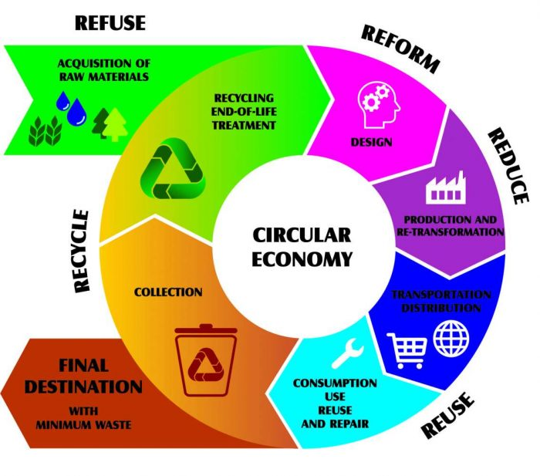
Πολιτιστική και περιβαλλοντική κληρονομιά
Αειφόρος τουριστική ανάπτυξη και κληρονομιά
Πράσινη και κυκλική οικονομία
Καινοτομία και πράσινη επιχειρηματικότητα
Οικολογική ευαισθητοποίηση και εκπαίδευση
Ψηφιακή καινοτομία για την ανάδειξη της πολιτιστικής κληρονομιάς
και τη διατήρηση του περιβάλλοντος.

Slide 10
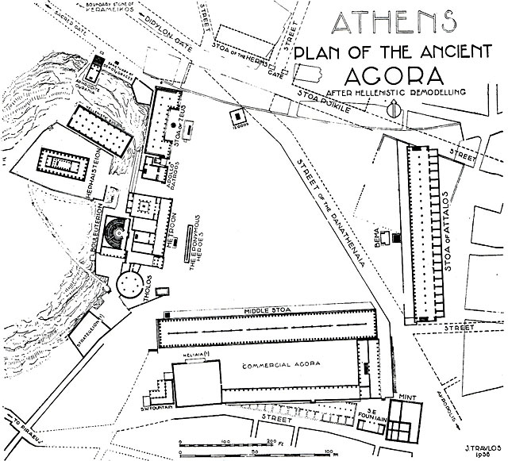
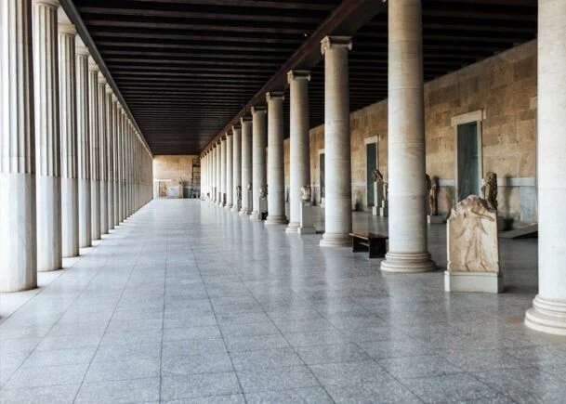
Σε μια εποχή όπου οι έκτακτες ειδήσεις για κρίσεις, από την κλιματική αλλαγή έως τις πολιτικές εξελίξεις, είναι αδιάκοπες, η συνεχής ροή πληροφοριών από διάφορες πηγές παραδόξως μας έχει οδηγήσει σε αποδέσμευση αντί να μας ενεργοποιεί. Αυτή η αδιάκοπη ροή ειδήσεων αφήνει πολλούς πολίτες να αισθάνονται συγκλονισμένοι και ανίκανοι να τα επεξεργαστούν όλα. Ως αποτέλεσμα, διακυβεύεται η ικανότητά τους να αξιολογούν καταστάσεις, να λαμβάνουν τεκμηριωμένες αποφάσεις και να συμμετέχουν ενεργά στη συλλογική λήψη αποφάσεων.
Οι εγκαταστάσεις: χώροι ιαματικής λουτροθεραπείας, εκπαίδευσης και προβολής της άυλης πολιτιστικής κληρονομιάς της Θράκης μαζί με τους χώρους φιλοξενίας και τις βοηθητικές εγκαταστάσεις θα πρέπει να αναπτύσσονται κατά τρόπο που να λειτουργούν με σχετική αυτονομία αλλά να συνθέτουν ένα ενιαίο σύνολο σε άμεση συνάρτηση με το υφιστάμενο δομημένο αλλά και φυσικό περιβάλλον διαμορφώνοντας έναν δημόσιο υπαίθριο χώρο – πέρασμα, σε άμεση συσχέτιση με τους υφιστάμενους δημόσιους χώρους, τις χρήσεις, και τις περιπατητικές διαδρομές που το περιβάλουν, καθώς μεγάλο μέρος των λειτουργικών ενοτήτων που το αποτελούν θα είναι σε συγκεκριμένες ώρες επισκέψιμες από το κοινό. Κατά συνέπεια καλείστε να συνθέσετε ένα κτιριακό συγκρότημα που ενώ συγκροτεί ένα ενιαίο σύνολο την ίδια στιγμή επιδιώκει τη σταδιακή «διάλυσή» του στο τοπίο και τη μετατροπή του σε έναν περίπατο-πέρασμα.

Slide 11
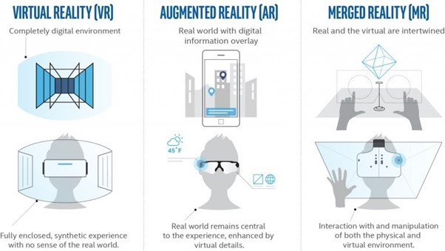
1. Ανάπτυξη υποδομών θεματικού τουρισμού σε άμεση συσχέτιση με τη βιωματική σχέση με τη φύση την πολιτιστική κληρονομιά και την ευεξία .
2. Ανάπτυξη υποδομών για εξ αποστάσεως εργασίας και καινοτόμου πράσινης επιχειρηματικότητας.
Δημιουργία κίνητρων για την προσέλκυση νέων, δραστήριων και
ενεργών κατοίκων που επιζητούν τη
μόνιμη εγκατάστασή τους σε ένα
ελκυστικό φυσικό περιβάλλον
με δυνατότητες απασχόλησης καθ’ όλη τη διάρκεια του χρόνου.
3. Δημιουργία μιας πρότυπης ενεργής κοινότητας που σε συνεργασία με τους κατοίκους θα μπορέσει να εγκαθιδρύσει
ένα δίκαιο σύστημα διαχείρισης των
πόρων, της ενέργειας και να
παρέχει ευκαιρίες για εκπαίδευση
σε νέους τομείς αιχμής .

Slide 12
4. Δημιουργία μιας ενεργειακά αυτόνομης κοινότητας, η οποία θα προτάσσει την οικολογική συνείδηση, τη λειτουργία της υπεύθυνης κατανάλωσης, της δημιουργικής ανακύκλωσης και της κυκλικής οικονομίας ώστε να είναι ελκυστική σε νέους ανθρώπους και ευπαθείς ομάδες κατοίκων των πόλεων που αναζητούν ευκαιρίες για να γίνουν ενεργοί σε ένα περιβάλλον που τους επιτρέπει να αναπτύξουν τις δεξιότητες τους .
5. Δημιουργία μιας κοινότητας μόνιμων κατοίκων
που να μπορεί να υποστηρίξει
τον εναλλακτικό βιωματικό τουρισμό ευεξίας
τη διαρκή ενημέρωση, ανάδειξη
και διαφύλαξη
των ιδιαίτερων χαρακτηριστικών
του τόπου
καθώς και μια σειρά θεματικών
εκδηλώσεων, εκθέσεων, φεστιβάλ
ικανών να προσελκύουν
επισκέπτες καθ’ όλη τη διάρκεια
του χρόνου .
S U S T A I N A B I T Y
HISTORY NATURE ECOLOGY GASTRONOMY ART COMMUNITY

Slide 13
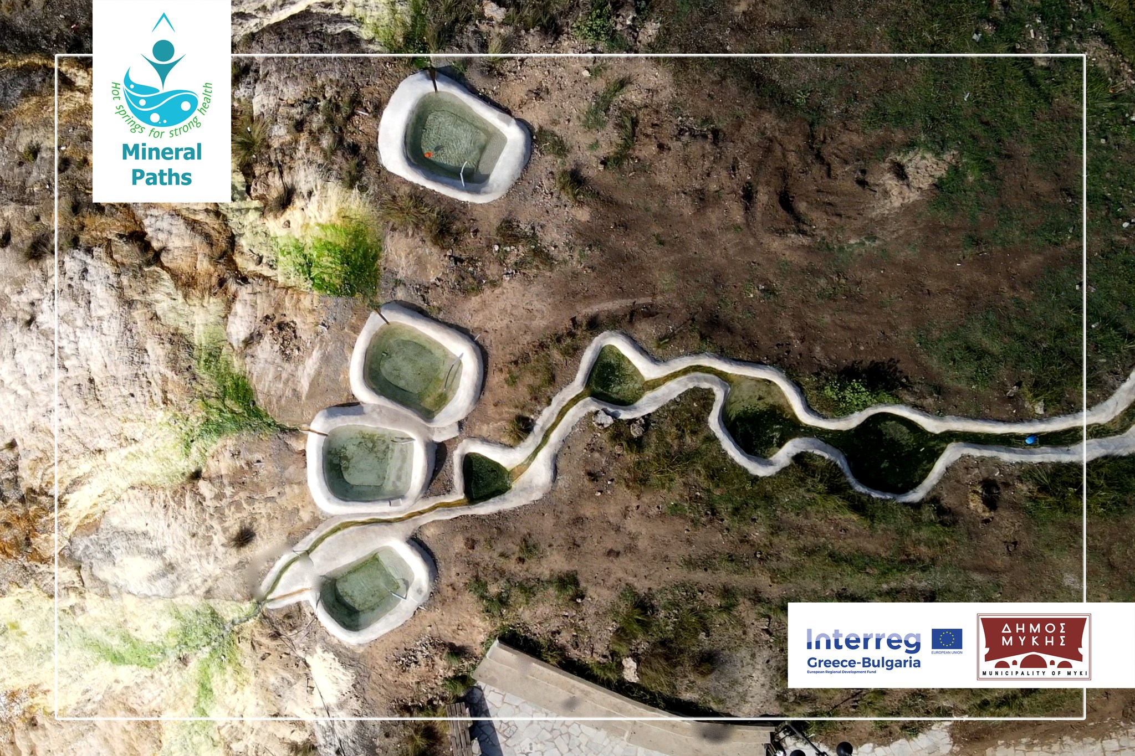
Ο Δήμος Μύκης διαθέτει και άλλα ακίνητα τα οποία απαιτούν την ανακαίνιση τους και τον εκσυγχρονισμό τους με σκοπό την βελτίωση τόσο της αισθητικής όσο και της λειτουργικής τους εικόνας. Έχοντας ως στόχο την περαιτέρω αξιοποίηση των εγκαταστάσεων και πόρων της περιοχής, συμμετέχει στο πρόγραμμα INTERREG V-A ΕΛΛΑΔΑ ΒΟΥΛΓΑΡΙΑ, με σκοπό την αξιοποίηση των ευκαιριών για χρηματοδότηση πουδίνει το συγκεκριμένο πρόγραμμα. Ο Δήμος Μύκης συνέταξε ένα πλάνο έργων , δράσεων -παρεμβάσεων ανάπτυξης των Ιαματικών Λουτρών και το οποίο υπέβαλε στην Διαχειριστική
Αρχή του ΠΡΟΓΡΑΜΜΑΤΟΣ INTERREG V-A ΕΛΛΑΔΑ ΒΟΥΛΓΑΡΙΑ 2014-2020 στις22-04-2016 ως Lead Partner – Επικεφαλής Εταίρος με τίτλο: «Mineral Paths, Vacations and Nature with a blink» και διακριτικό τίτλο : «Mineral Paths». Για τις ανάγκες τουπρογράμματος δημιουργήθηκε εταιρικό σχήμα που απαρτίζεται από τους εξής εταίρους:
Α/Α Έργο - Δράση Ενδεικτικός Προϋπολογισμός
1 Προμήθεια ξενοδοχειακού και λοιπού ιατρικού εξοπλισμού για την λειτουργία του Διώροφου Ξενώνα, του κεντρικού υδροθεραπευτηρίου και
αγροτικού ιατρείου.
50.000,00 €
2 Έργα αξιοποίησης του κτιρίου του Πρώην Κοινοτικού Καταστήματος Θερμών με σκοπό την μετατροπή του σε χώρο υποδοχής επισκεπτών και
τουριστών στην περιοχή.
30.000,00 €
3 Εργασίες για την λειτουργική αναβάθμιση των 2 στεγασμένων λουτρώνων προς Μέδουσα.
50.000,00 €
4 Εργασίες διαμόρφωσης περιβάλλοντος χώρου της θερμότερης Ιαματικής Πηγής.
50.000,00 €
5 Έργα ανακαίνισης υπάρχουσας ανοικτής πισίνας υδροθεραπείας.
100.000,00 €
6 Έργα εκσυγχρονισμού ιατρείου των Ιαματικών Λουτρών.
30.000,00 €
7 Δημιουργία γραφείου προβολής και προώθησης τουριστικών προϊόντων του Δήμου Μύκης.
40.000,00 €
8 Συντονισμός και διαχείριση όλων των εταίρων καισυνολικά του προγράμματος.
76.278.00 €
ΣΥΝΟΛΟ 426.278,00 €
Πηγή : Αρχείο του Δήμου Μύκης. στον ειδικό
στόχο 4 του Προγράμματος INTERREG V-A ΕΛΛΑΔΑ ΒΟΥΛΓΑΡΙΑ 2014-2020.Η

Slide 15
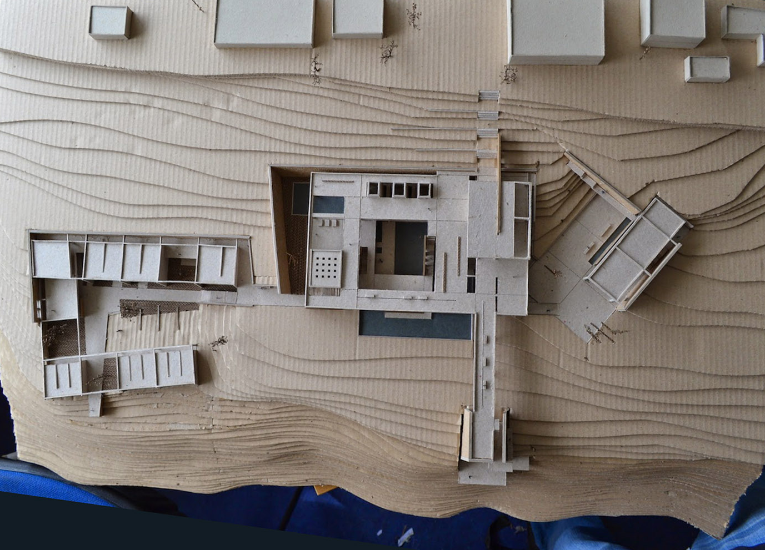
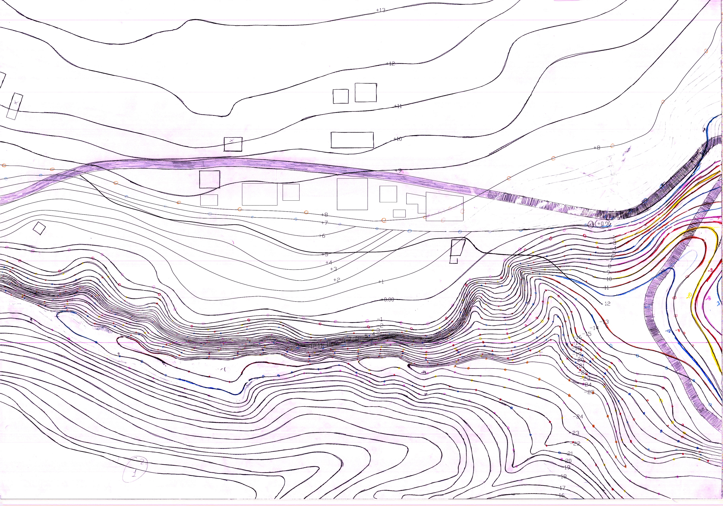

Slide 16
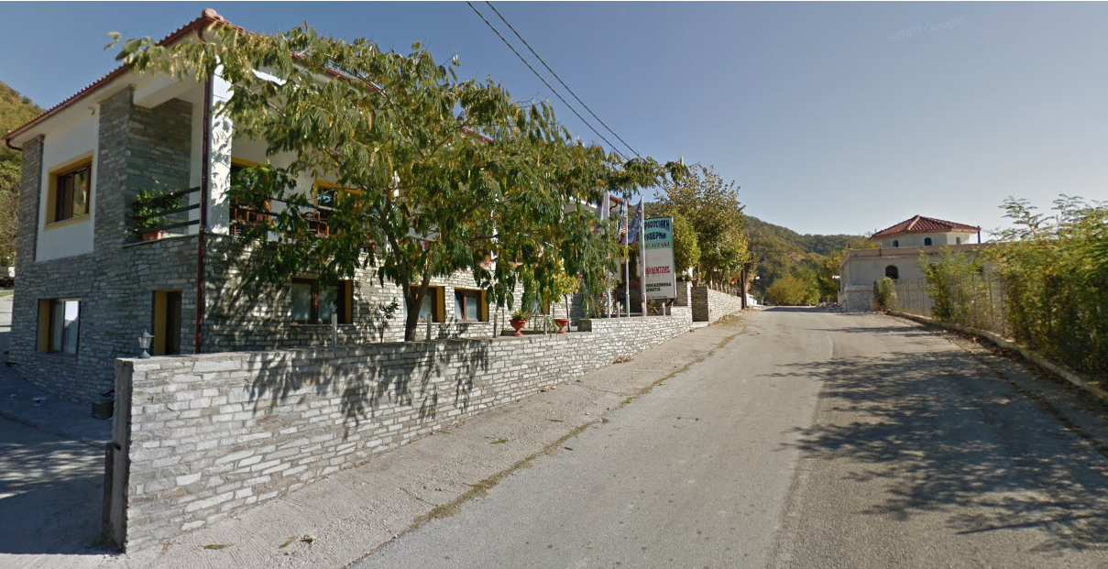
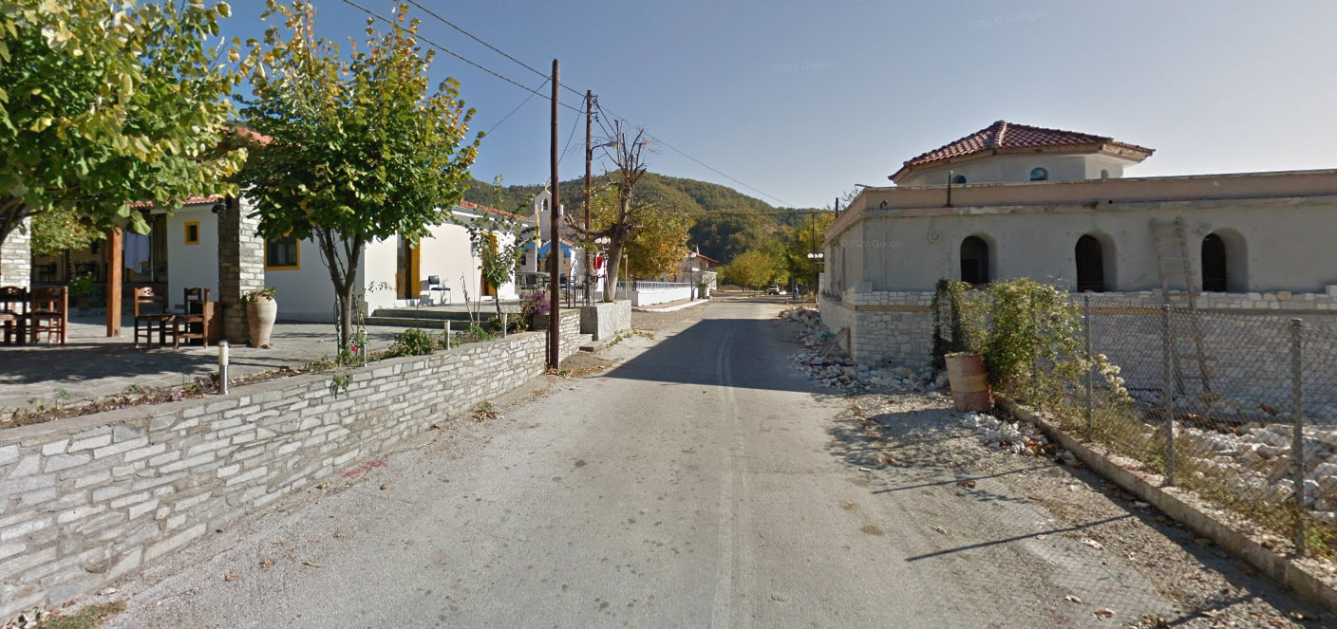
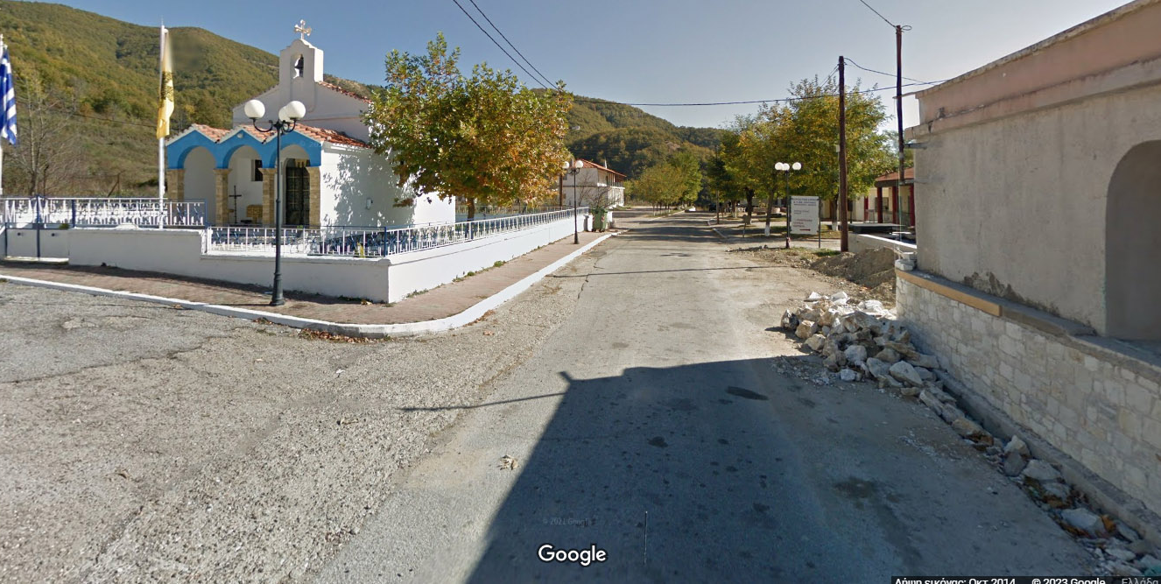
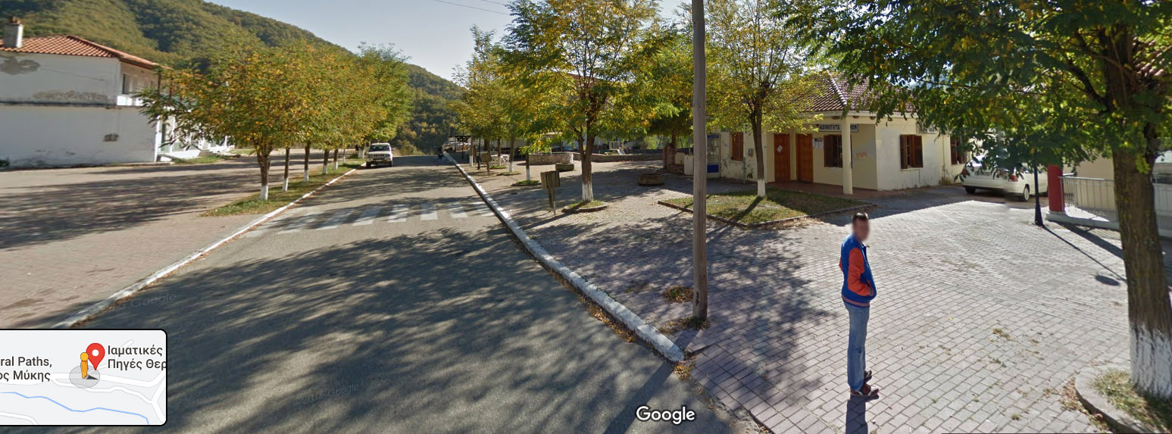
1
2
3
4
2
3
4
1
5
1
5

Slide 17
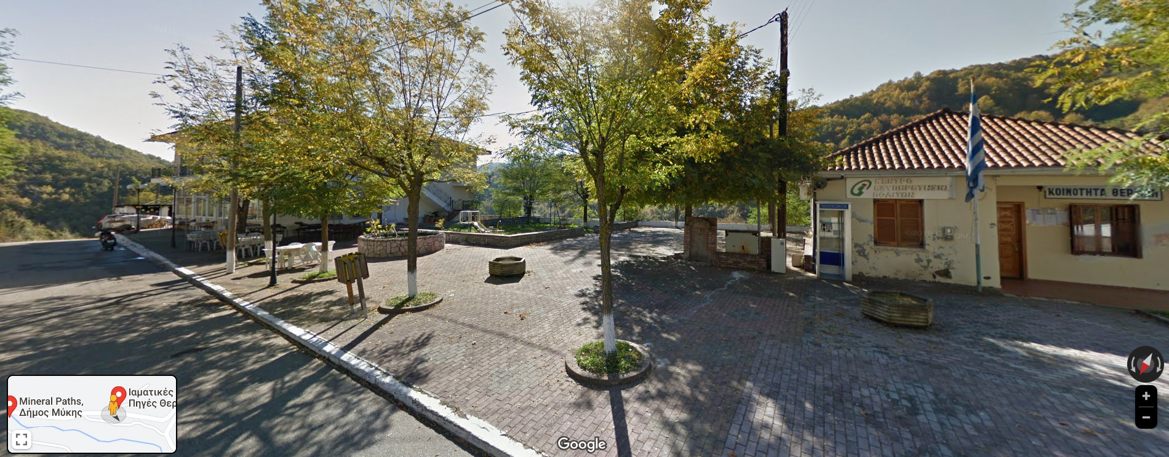
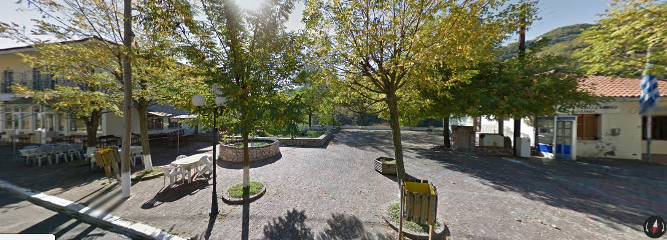
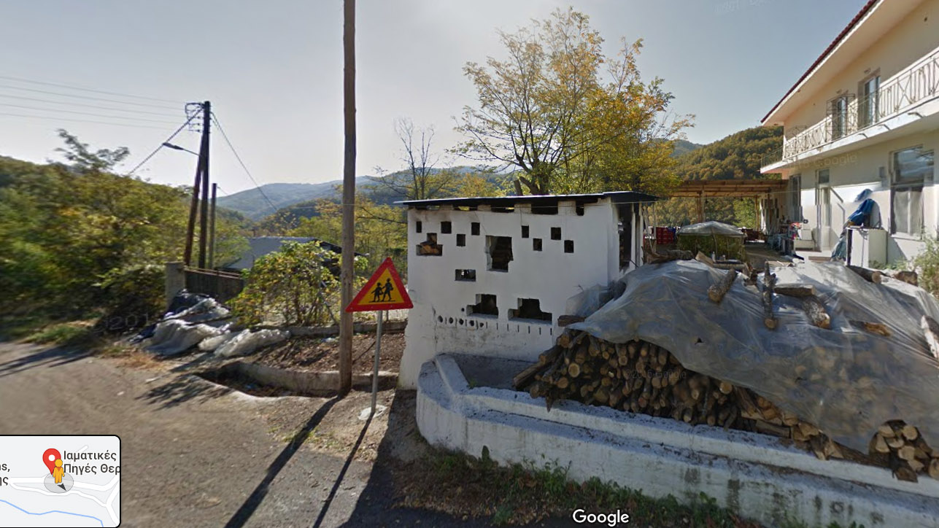
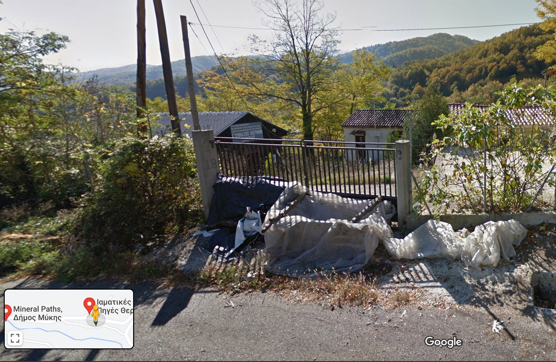
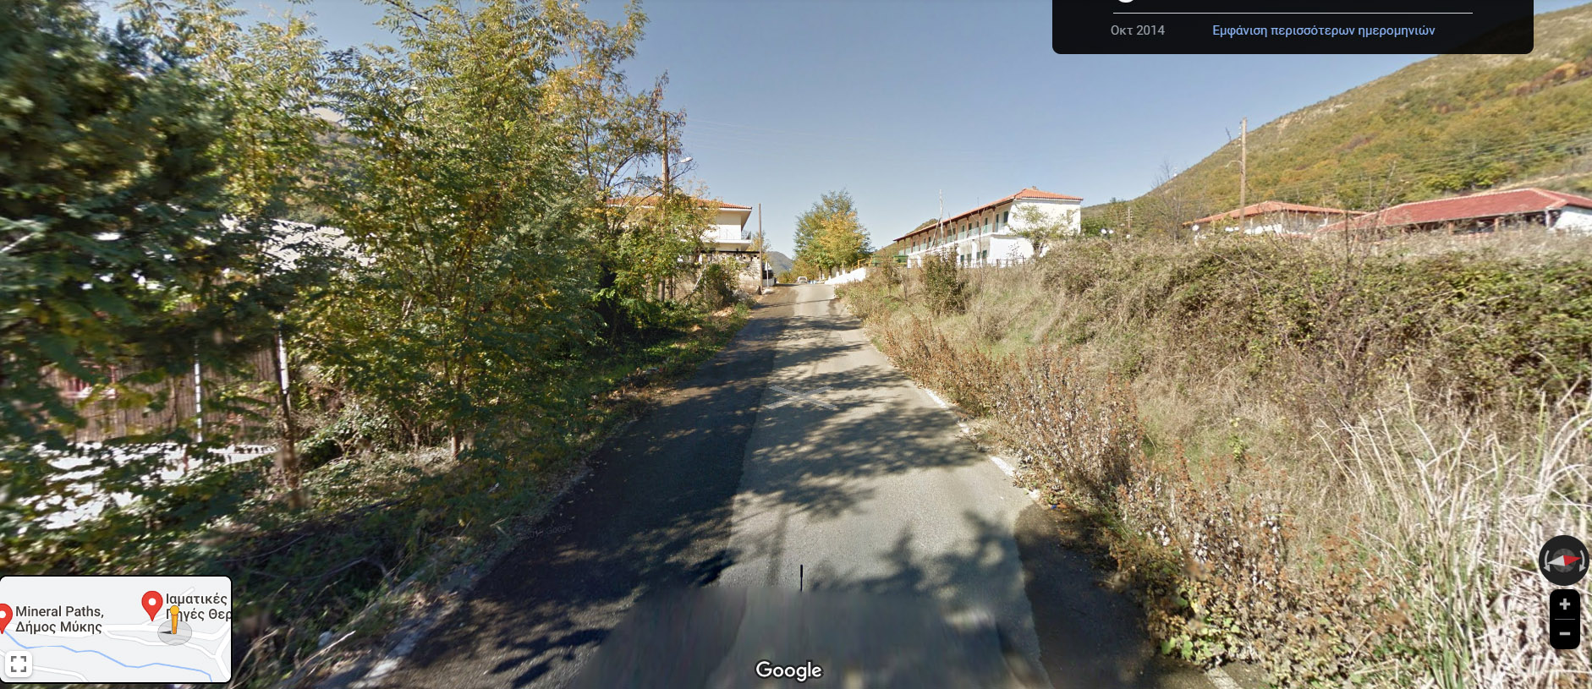
5
6
7
8
3
5
6
7
8
9
9

Slide 18
Πολιτιστική και περιβαλλοντική κληρονομιά
Αειφόρος τουριστική ανάπτυξη και κληρονομιά
Πράσινη και κυκλική οικονομία.
Καινοτόμος πράσινη δια-επιχειρηματικότητα.
Οικολογική ευαισθητοποίηση και εκπαίδευση.
Ψηφιακή καινοτομία στην πολιτιστική κληρονομιά
και τη διατήρηση του περιβάλλοντος.
Διαχείριση ανακύκλωση και δημιουργική αξιοποίηση των αποβλήτων.

Slide 19
